Slide 1
トンネリングツールの挙動確認
やること
①独自プロトコルを使用しているかソースコード確認
③ChiselでSSHトンネリングを確認。frpとの違いを比較する

Slide 2
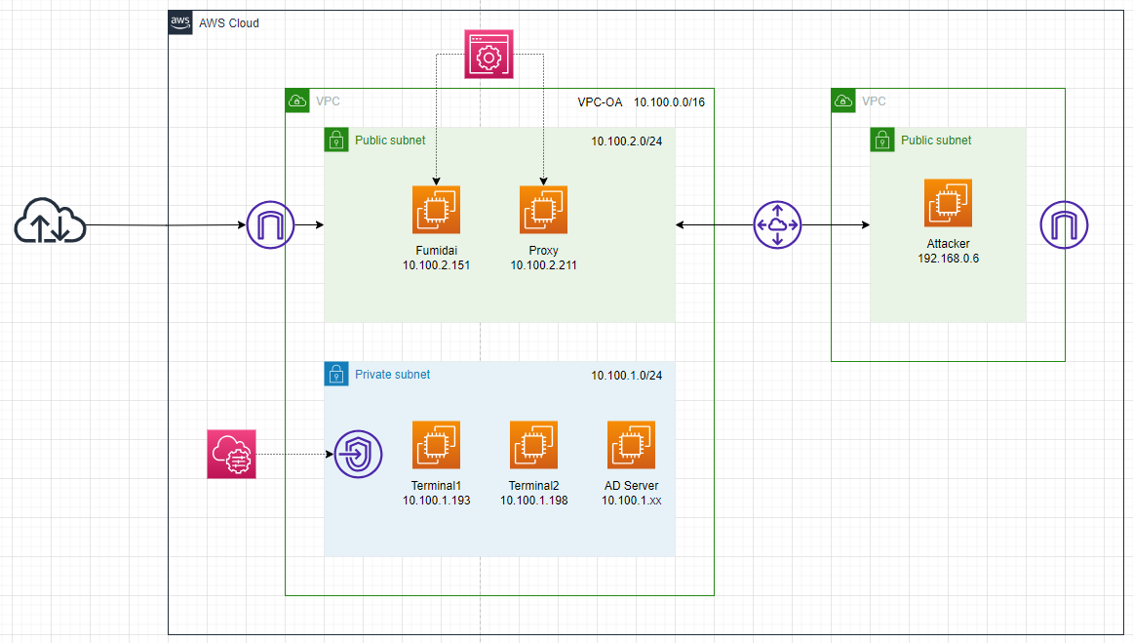
■検証環境 (理想)
【課題】
Proxy経由でトンネリングしようとすると
403エラーになり失敗する
(普通のHTTP/S通信はできるが。。謎)
①踏み台アクセス
②TLS/SSH
トンネリング
③RDP接続

Slide 3

■検証環境 (現実)
①踏み台アクセス
②TLS/SSH
トンネリング
Proxy経由せず、
Terminal1とAttackerが
直接通信する構成に変更
③RDP接続

Slide 4




■frpの挙動確認 (TLSトンネリング)
・Attacker-Term1間もTerm1-Term2間もTLSにより暗号化されておりRDPパケットは確認できない
・通信パケットのみからではC2通信の検知は困難と思われる
ポート転送
ポート転送
TLS暗号化
(TLS_CHACHA20_POLY1305_SHA256)
RDP(TLS暗号化)
(TLS_RSA_WITH_AES_
256_GCM_SHA384)
RDP
RDP待ち受け
ポート:1234
frpsポート:
443
frpcポート:
不定
ECDHE
(x25519)
RSA
Attacker
Terminal1
Terminal2
■frpの挙動確認 (トンネリングなし)
・Attacker-Term1間：TCP通信のみ。(RDPパケットそのものを転送しているわけではなく、独自プロトコルに変換して通信？)
⇒ProxyでSSLインターセプトしてもTCP通信にしか見えないため検知困難？独自プロトコルを認識できれば検知できるか？
・Term1-Term2間：通常のRDP通信
ポート転送
(RDP→独自プロトコルに変換？)
ポート転送
(独自プロトコル→RDPに変換？)
RDP
TCP
(独自プロトコル？)
RDP
RDP待ち受け
ポート:1234
frpsポート:
80
frpcポート:
不定
Kali
Terminal1
Terminal2

Slide 5
■Chiselの挙動確認 (SSHトンネリング)
・Attacker-Term1間：SSH暗号化、Term1-Term2間：TLS暗号化によりRDPパケットは確認できない
・通信パケットのみからではC2通信の検知は困難と思われる
ポート転送
ポート転送
RDP(TLS暗号化)
(TLS_RSA_WITH_AES_
256_GCM_SHA384)
RDP
SSH暗号化
RDP待ち受け
ポート:1234
frpsポート:
22
frpcポート:
不定
RSA
Attacker
Terminal1
Terminal2
■Chiselの挙動確認 (トンネリングなし)
・Attacker-Term1間：WebSocket通信のみ。(RDPパケットそのものを転送しているわけではなく、独自プロトコルに変換して通信？)
・Term1-Term2間：通常のRDP通信
ポート転送
(RDP→独自プロトコルに変換？)
ポート転送
(独自プロトコル→RDPに変換？)
RDP
WebSocket
(独自プロトコル？)
RDP
RDP待ち受け
ポート:1234
frpsポート:
80
frpcポート:
不定
Kali
Terminal1
Terminal2

